Slide 1
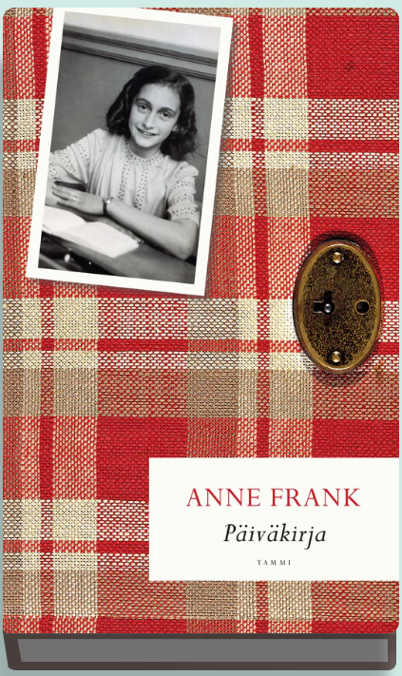
Kansanmurhat ja politiikka

Slide 2
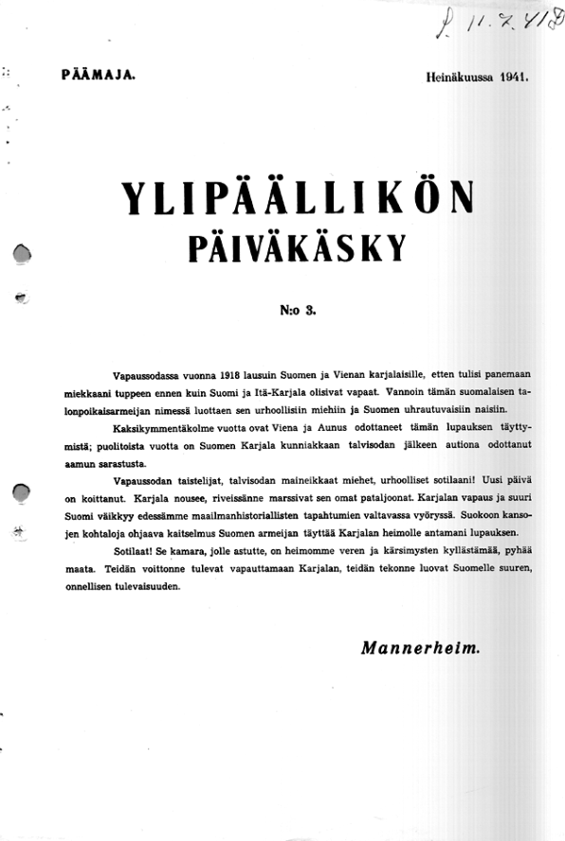
Mitä historiapolitiikka on?
Historiapolitiikka on historian käyttöä politiikan välineenä
Valtiot ovat käyttäneet historiaa esimerkiksi
oikeuttamaan nykyisiä toimiaan
identiteetin luomiseen ja luomaan kansallista yhtenäisyyttä (puhutaan myös historiakulttuurista, menneisyydelle annetuista merkityksistä, esim. talvisotamyytti)
luomaan ystävyys- tai viholliskuvia
käsittelemään menneisyyden kipupisteitä.

Slide 3
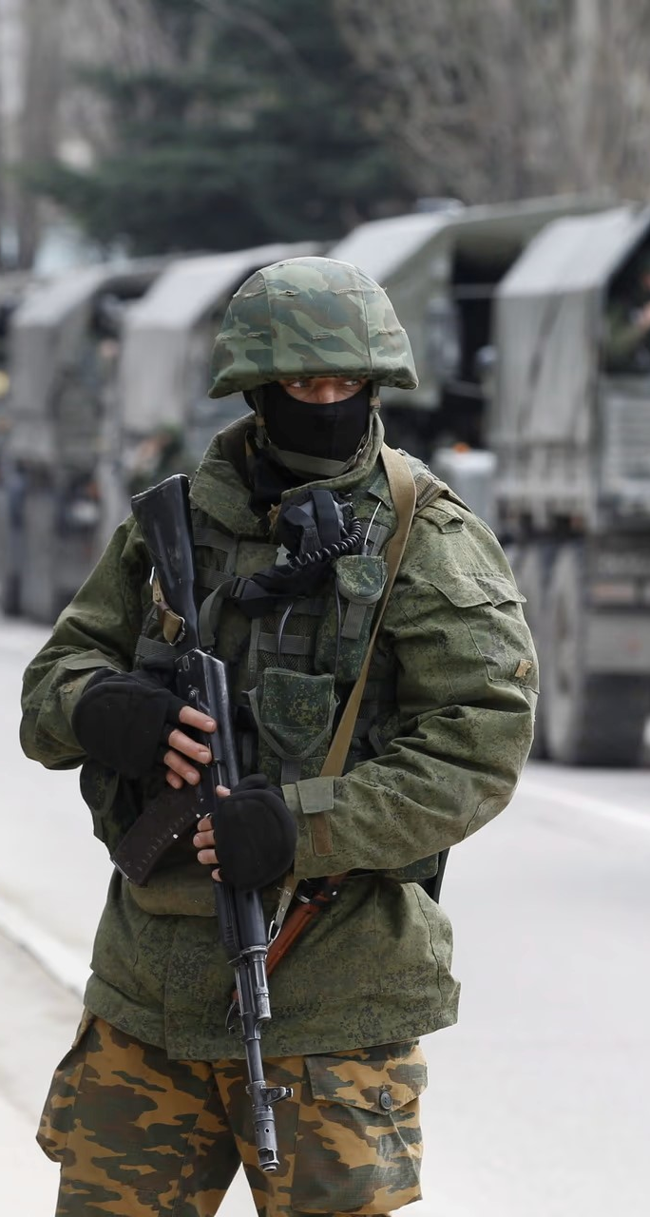
Mitä historiapolitiikka on?
voi olla tiedostettua ja tarkoituksellista:
esim. Venäjän valtion historiapolitiikka Krimin valtauksen yhteydessä
Turkin kieltäytyminen nimittämästä vuoden 1915 tapahtumia armenialaisten kansanmurhaksi
venäläistämiskausien nimittäminen sortokausiksi Suomessa
tai tiedostamatonta:
esim. Suomessa talvisodan hengen käyttö kansallisen yhtenäisyyden ja identiteetin rakentajana

Slide 4
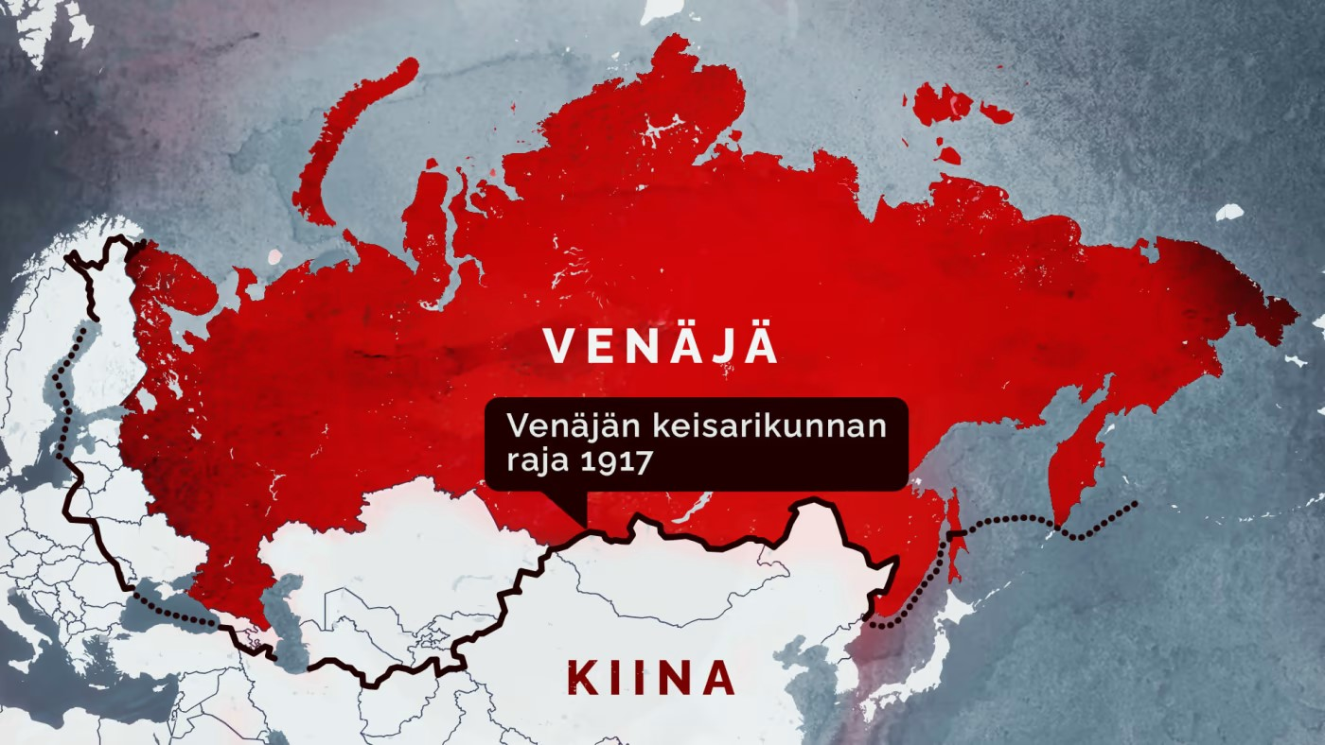

Slide 5
Menneisyyden hallinta
Yritys tulla vaikean menneisyyden kanssa toimeen ja näin tavallaan hallita sitä. Käsitellään kansakunnalle epämieluisia asioita avoimesti ja myönnetään historiassa tehdyt virheet.
Esimerkiksi holokaustin käsittely Saksassa → heti sodan jälkeen vaikeaa, laajempi käsittely vasta 1990-luvulla.
Muistomerkkejä ja anteeksipyyntöjä → vastuunkanto natsi-Saksan teoista.
Erilaisia menneisyyden sovittelutapoja julkinen anteeksipyyntö, muistomerkkien pystyttäminen, muistopäivien viettäminen, oikeudenkäynnit ja korvausten maksaminen.
Tavoitteena myös tulevaisuuden konfliktien vähentäminen.
Eri maissa menneisyyden hallinta onnistunut vaihtelevasti.

Slide 6
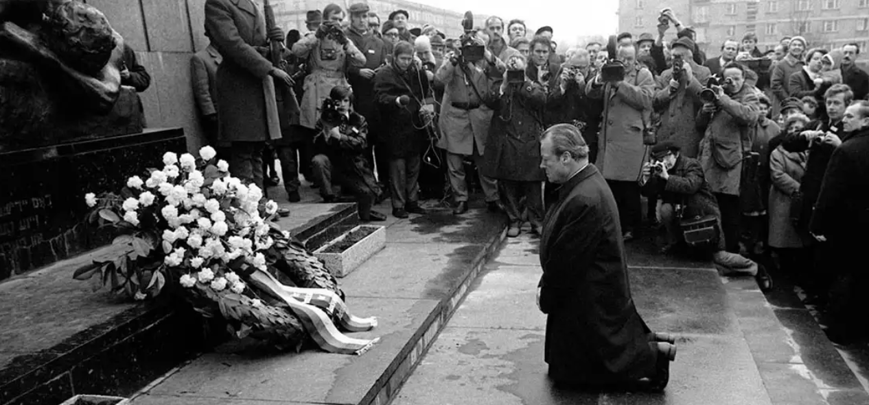
Saksan liittokansleri Willy Brandt Varsovan gheton muistomerkillä vuonna 1970.

